Slide 1
● Convolutional Network : sparse한 connection과 parameter sharing으로 큰 이미지나 비디오의 특징을 뽑아 자동으로 분류할 수 있도록 하는 NN의 한 종류
Convolution : Matrix multiplication 행렬곱, input feature를 filtering하여 output size를 줄임
Deconvolution : multiplication by transpose of matrix 역행렬곱, back-propagate error (output to input)에 사용
Weight gradient computation : back-propagate error (output to weight)에 사용
● Convolution ? a function derived from two given functions by integration that expresses how the shape of one is modified by the other 하나의 형태가 다른 형태에 의해 어떻게 변형되는지를 표현하는 적분에 의해 주어진 두 함수로부터 파생 된 함수
-> 하나의 형태를 다른 형태로 변형하기 위한 방법, 과정을 함수화 한 것
● filter = kernel : input feature를 convolution 하기 위해 사용하는 것
● kernel blurring : 이웃 pixel과 weighted sum을 하여 blur 효과를 만듬
● Convolution layer 크기 계산은 0715 자료 참조

Slide 2
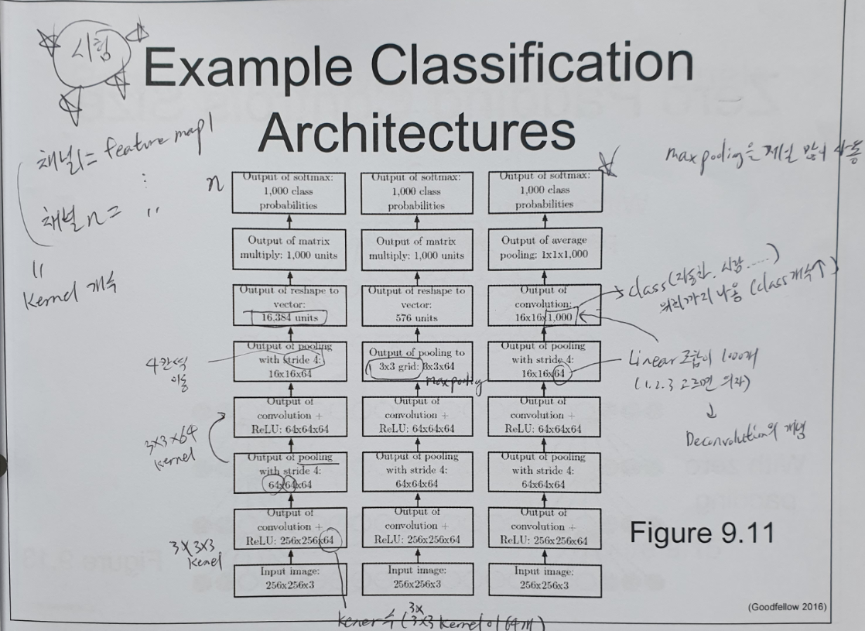

Slide 3
